Slide 1
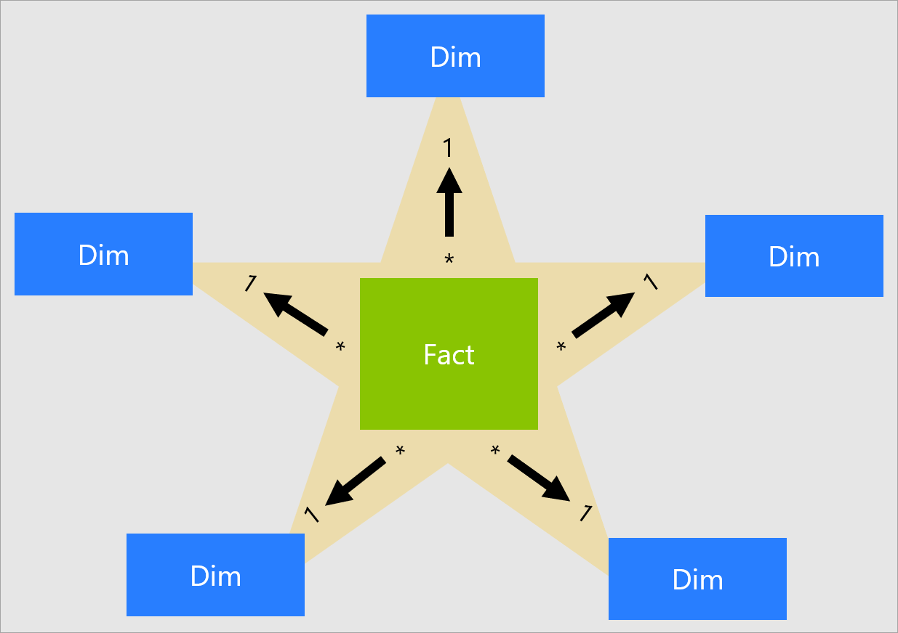
Datawarehouse Design
Jelle van Barneveld

Slide 2
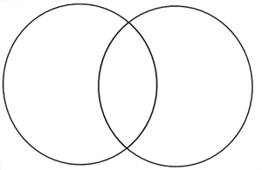

Na vandaag…
Weet/ken je…
Kan je…
Jelle van Barneveld
Wanneer je dimensietabellen horizontaal en/of verticaal moet samenvoegen
De juiste dimensietabellen aanbrengen en invullen in Sterschema’s
Welk “meetwaarde-transport” je moet uitvoeren om de feittabellen juist in te vullen
HC + WC
De juiste feittabellen aanbrengen en invullen in Sterschema’s (inclusief verbinding met dimensies)
Wat afgeleide dimensie- en meetwaarden zijn en hoe je deze in je Datawarehouse-ontwerp modelleert.
Op 2 manieren granulariteitsverschillen afhandelen
Wat granulariteitsverschillen zijn
Benodigde dataflows tussen SDM’s en DWH’s inzichtelijk maken in ETL-schema’s
Uit welke onderdelen ETL-schema’s bestaan

Slide 3

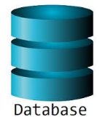
Recap: de datastraat vanaf hier
Jelle van Barneveld
Data
Warehouse
Papieren schets: Sterschema
en ETL-schema’s
Staging Area:
ETL:
Extract,
Transform
Load
Source Data Model (SDM)
Denormalisering
Gedenormaliseerd
Gevisualiseerd

Slide 4
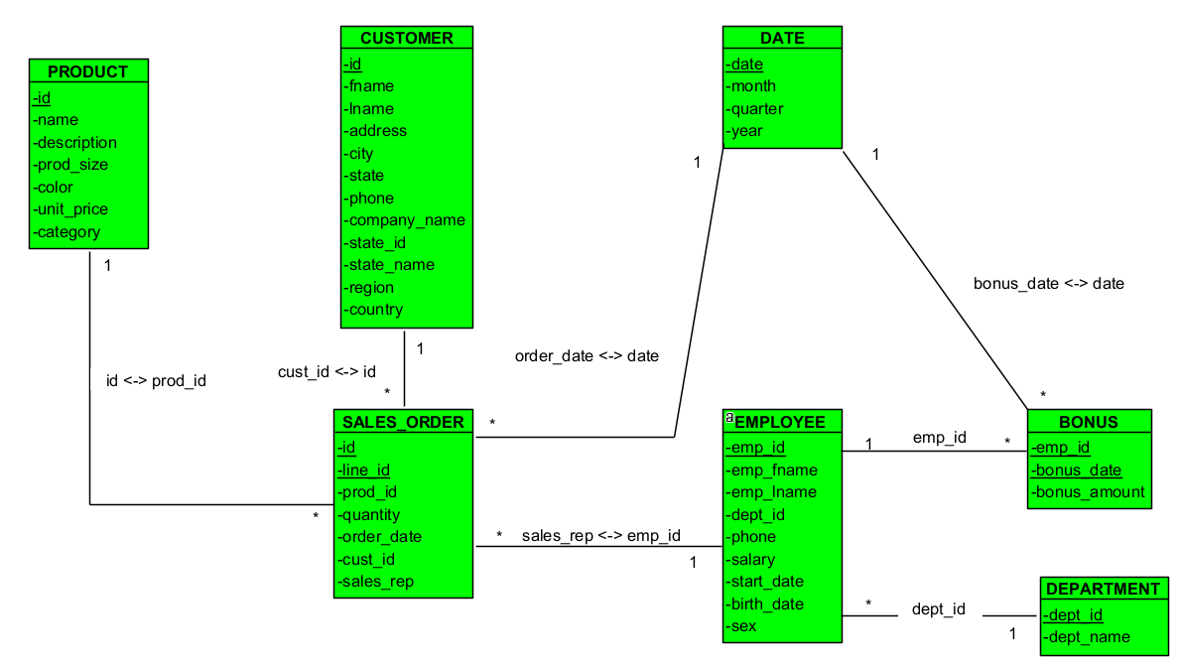
Het Data Warehouse (DWH)
Jelle van Barneveld
Inmiddels is de structuur geschikt gemaakt voor analyse d.m.v. dimensioneel modelleren
Dit is het eindproduct: een datawarehouse op basis waarvan datadashboards gevuld kunnen worden
Je gaat van SDM naar DWH door SDM-tabellen horizontaal én verticaal samen te voegen.

Slide 5
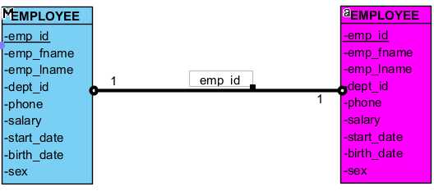
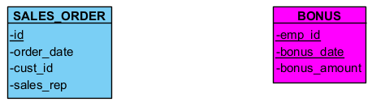
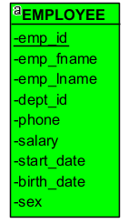
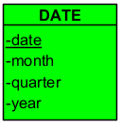
Dimensietabellen verticaal samenvoegen
“Verticaal”: je zet van meerdere tabellen de rijen onder elkaar
Jelle van Barneveld
Nieuwe dimensietabel: “datum”
Deze zit niet in operationele databases of SDM’s, maar komt er in DWH’s extra bij.
Dezelfde dimensies uit verschillende databases
Is de multipliciteit aan één kant 1?
Dan is verticaal samenvoegen niet nodig!
Is de multipliciteit aan beide kanten 0..1?
Dan moet je verticaal samenvoegen!
Laad van elke brontabel álle medewerkers in.
Houd alleen unieke medewerkers over: elke medewerker mag dus maar één keer voorkomen.
Deze klasse heeft een “order_date”
Deze klasse heeft een “bonus_date”
DWH, nu kan ik per datum alle activiteiten zien!

Slide 6
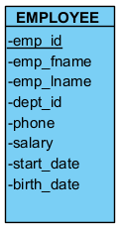
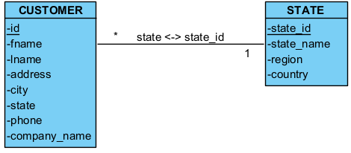
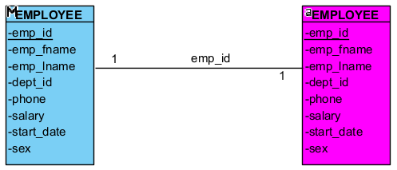
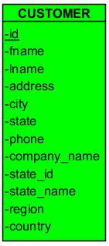
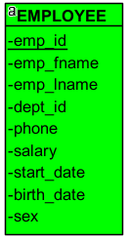
Dimensietabellen horizontaal samenvoegen
“Horizontaal”: je joint met meerdere tabellen.
Jelle van Barneveld
Verschillende dimensies uit dezelfde database
Dezelfde dimensies uit verschillende databases die verschillende kolommen hebben
SDM
SDM
“birth_date” komt alleen hier voor
“sex” komt alleen hier voor
DWH
DWH, “birth_date” & “sex” moeten hier allebei voorkomen

Slide 7
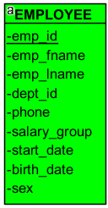
Afgeleide dimensiewaarden
Jelle van Barneveld
SDM
Afgeleide dimensiewaarden zijn niet-numerieke kolommen die niét in het SDM voorkwamen, maar wel in het datawarehouse, ter bevordering van specifieke analyses.
In dit geval zijn medewerkers ingedeeld in “salary_groups” op basis van hun “salary”.
Voorbeeld:
Salary > 10000 => “high”
Salary <= 10000 <= “low”
DWH
Merk op dat alléén de salarisgroepen in de dimensietabel staan, niet de salarissen zelf.
Meetwaarden staan nóóit in dimensietabellen. Zometeen zullen we ze terugzien in de feittabellen.

Slide 8
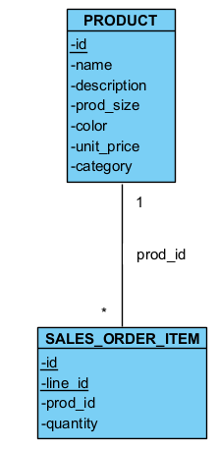
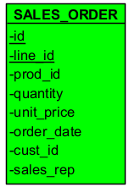
Meetwaardetransport van dimensies naar feiten
SDM
Jelle van Barneveld
DWH
Nogmaals: meetwaarden staan alléén in feittabellen.
Daarom moeten deze tijdens het ETL-proces gemigreerd worden van een dimensietabel naar feittabel.
Dit kan bijvoorbeeld met behulp van een SQL JOIN of een
Python pandas merge.

Slide 9
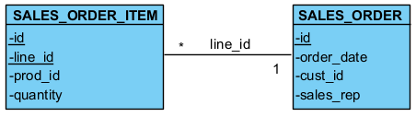
Feitaggregatie
Jelle van Barneveld
In SDM’s kunnen feiten bestaan uit meerdere onderliggende feiten.
Bijvoorbeeld een bestelling
(“SALES_ORDER”)
die meerdere bestelregels heeft
(“SALES_ORDER_ITEM”)
Feiten met een dergelijke hiërarchie moeten horizontaal samengevoegd worden tot één feittabel:
een geaggregeerd feit.

Slide 10
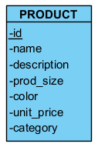
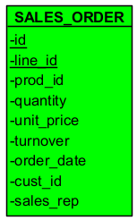
Afgeleide meetwaarden
Jelle van Barneveld
Afgeleide meetwaarden zijn numerieke / berekenbare kolommen die niét in het SDM voorkwamen, maar wel in het datawarehouse, ter bevordering van specifieke analyses.
turnover =
unit_price x quantity

Slide 11
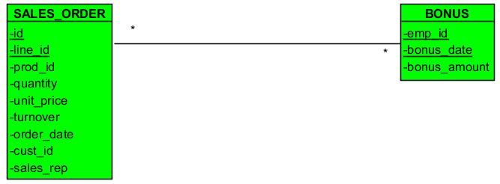
Koppelingen tussen feiten in Datawarehouses
Jelle van Barneveld
Requirement
Ik wil per datum álle bestellingen en álle gegeven bonussen kunnen zien!
Doe ik dit zo?!
Nee! Feittabellen worden nóóit met elkaar verbonden!

Slide 12
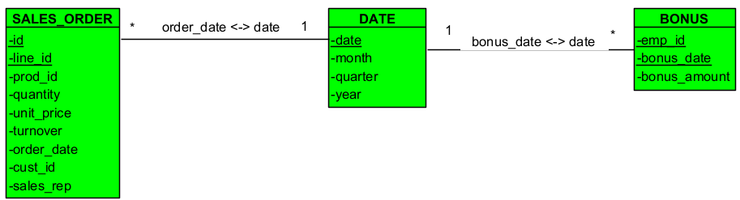
Indirecte koppelingen in Datawarehouses
Jelle van Barneveld
Ik wil per datum álle bestellingen en álle gegeven bonussen kunnen zien!
Hoe doe ik dit dan wél?!
Feittabellen indirect met elkaar laten verbinden via een dimensie!
De belangrijkste reden hiervoor is dat er zogeheten granulariteitsverschillen kunnen zijn.
Dit wil zeggen dat feiten niet altijd op hetzelfde detailniveau bijgehouden worden.
Stel dat we bijvoorbeeld bonussen niet per datum bijhouden, maar per maand.
Hoe komt ons Sterschema er dán uit te zien (volgende slide)?!

Slide 13
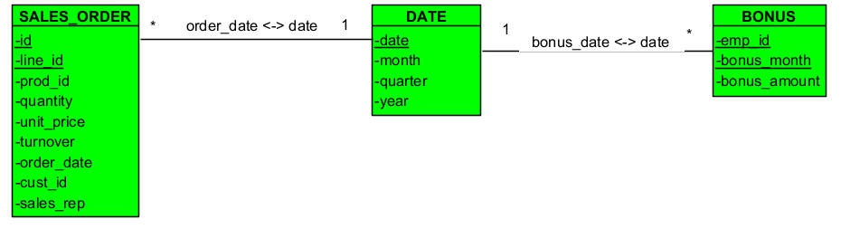
Granulariteitsverschillen
Jelle van Barneveld
Het databeleid is veranderd en er is een granulariteitsverschil ontstaan:
Bestellingen worden op datum- en bonussen op maandniveau geregistreerd.
Is dit Sterschema nu nog steeds correct?
Nee, de 1-op-meerassociatie tussen “DATE” en “BONUS” klopt niet meer!
Er kan namelijk geen connectie meer gemaakt worden tussen beide tabellen.
Tóch wil ik per maand alle feiten kunnen zien.
Hoe op te lossen?

Slide 14
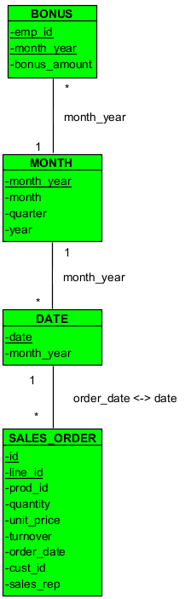
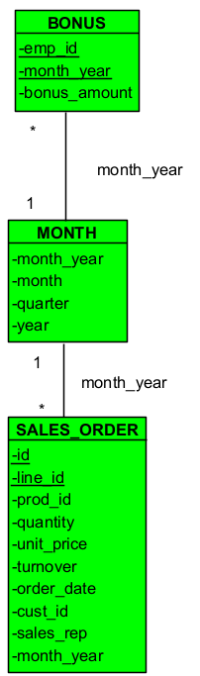
2 manieren om granulariteitsverschillen op te lossen
Snowflaking
Niet-snowflaking
Jelle van Barneveld
Snowflaking: het aanbrengen van associaties tussen dimensies in Sterschema’s.
Extra dimensie “MONTH” is aangemaakt.
Voordeel: je behoudt je data-integriteit. Je weet zeker dat alles naar elkaar herleid kan worden en dat er bijvoorbeeld geen “losse maanden” zijn.
Nadeel: je verlaagt je analysesnelheid, omdat er meerdere JOINS gemaakt moeten worden
Ook hier is een extra dimensie “MONTH” aangemaakt.
Nu is er in sales_order “month_year” aangemaakt die wordt herleid uit “order_date”
Voordeel: je verhoogt je analysesnelheid, omdat er in minder tabellen gekeken hoeft te worden.
Nadeel: je loopt het risico dat uit datums de onjuiste maanden worden herleid. Als dit optreedt zou je data-integriteit in gevaar komen

Slide 15
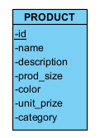
Laatste stap: maak per dimensietabel een ETL-schema
ETL-schema’s geven weer welke datastromen er nodig zijn om van SDM- naar DWH-tabellen te komen
Per dimensie- en feittabel moet een ETL-schema getekend worden.
Jelle van Barneveld
Extract:
Data wordt uit het SDM gehaald
Transform:
De nodige transformaties worden uitgevoerd
(hier nog niet van toepassing)
Load:
De (eventueel getransformeerde) data wordt ingeladen in de DWH-tabel

Slide 16
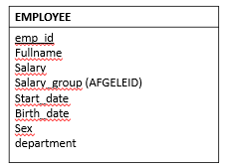
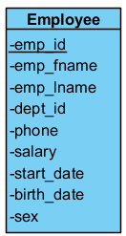

Ietsje lastiger: 2 brontabellen horizontaal samenvoegen
In de dimensietabel Employee is data uit 2 operationele tabellen horizontaal samengevoegd: Employee & Department.
Dergelijke samenvoegingen verdienen expliciet aandacht bij het modelleren en bouwen van ETL-processen.
Jelle van Barneveld
JOIN
employee.dept_id = department.dept_id
Fullname wordt gevuld op basis van emp_fname en emp_lname
Uit salary worden zowel salary als Salary_group gevuld
Hier moet je extra duidelijk maken op basis waarvan de 2 brontabellen worden samengevoegd

Slide 17
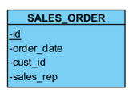
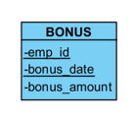
Nog lastiger: 2 brontabellen verticaal samenvoegen
In de dimensietabel DATE is data uit 2 brontabellen verticaal samengevoegd: Sales_Order & Bonus.
Ook zulke samenvoegingen verdienen expliciet aandacht bij het modelleren en bouwen van ETL-processen.
Jelle van Barneveld
DATE
date month quarter year

Slide 18
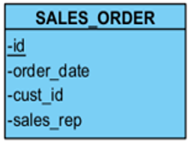
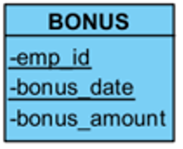
Verticale samenvoegingen in ETL-schema’s
Jelle van Barneveld
UNION
DATE
date month quarter year
to_month()
to_quarter()
to_year()
Uit order_date en bonus_date worden met hulpfuncties allemaal datums gevuld. De namen van deze hulpfuncties moeten hierbij gezet worden.
Hier moet je extra duidelijk maken op basis dat de 2 brontabellen verticaal worden samengevoegd (recap: JOIN -> horizontaal, UNION -> verticaal).

Slide 19
Na vandaag…
Weet/ken je…
Kan je…
Jelle van Barneveld
Wanneer je dimensietabellen horizontaal en/of verticaal moet samenvoegen
De juiste dimensietabellen aanbrengen en invullen in Sterschema’s
Welk “meetwaarde-transport” je moet uitvoeren om de feittabellen juist in te vullen
HC + WC
De juiste feittabellen aanbrengen en invullen in Sterschema’s (inclusief verbinding met dimensies)
Wat afgeleide dimensie- en meetwaarden zijn en hoe je deze in je Datawarehouse-ontwerp modelleert.
Op 2 manieren granulariteitsverschillen afhandelen
Wat granulariteitsverschillen zijn
Benodigde dataflows tussen SDM’s en DWH’s inzichtelijk maken in ETL-schema’s
Uit welke onderdelen ETL-schema’s bestaan

